Slide 1
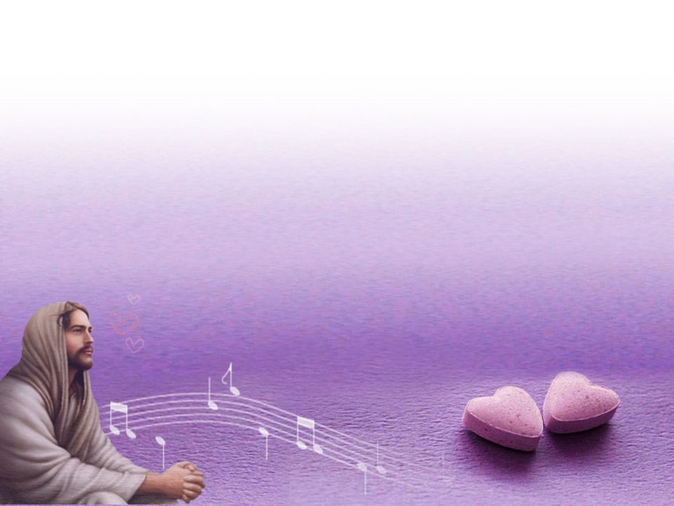
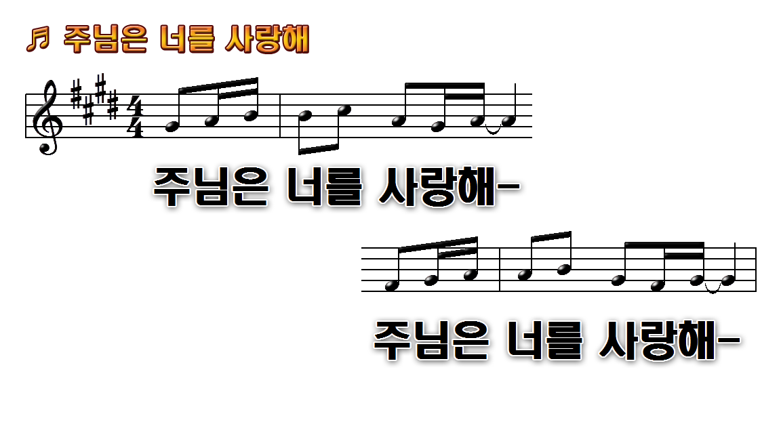
1.주님은 너를 사랑해
4.주님은 너를 기뻐해
7.주님은 너를 위로해
10.주님은 너를 축복해

Slide 2
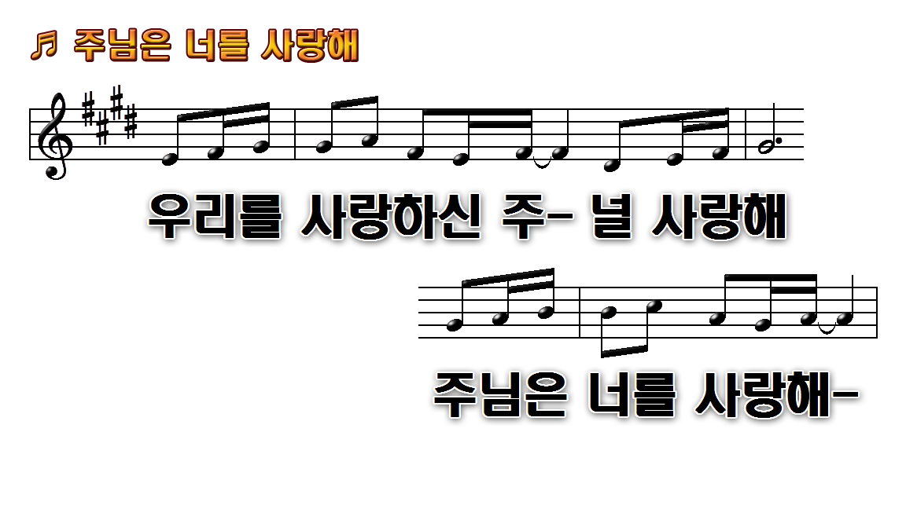
1.주님은 너를 사랑해
4.주님은 너를 기뻐해
7.주님은 너를 위로해
10.주님은 너를 축복해

Slide 3
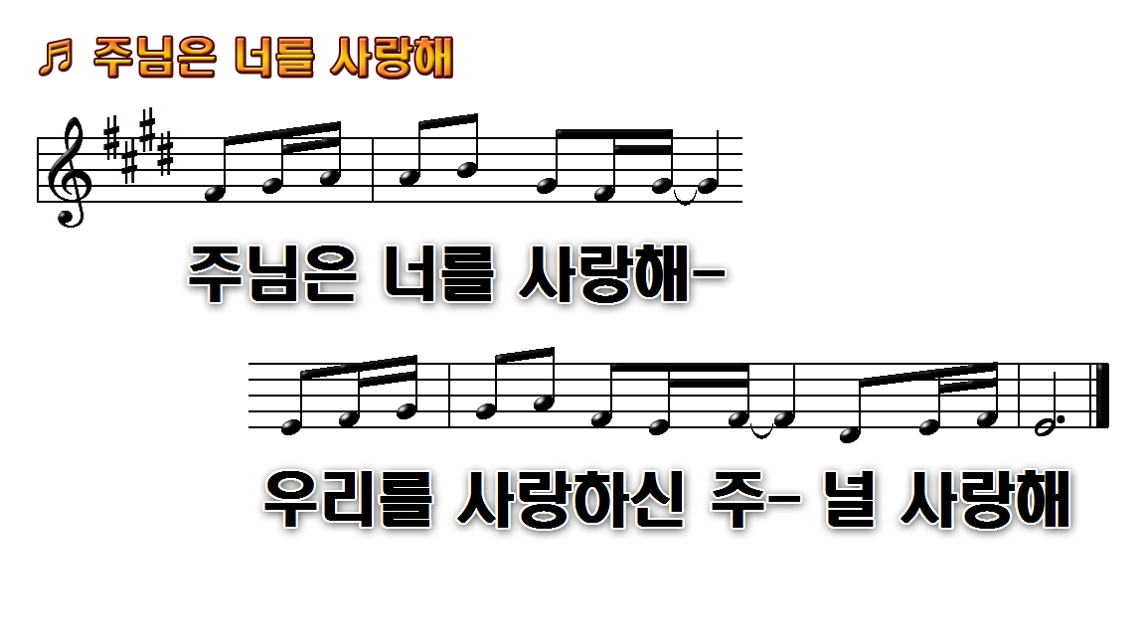
1.주님은 너를 사랑해
4.주님은 너를 기뻐해
7.주님은 너를 위로해
10.주님은 너를 축복해

Slide 4
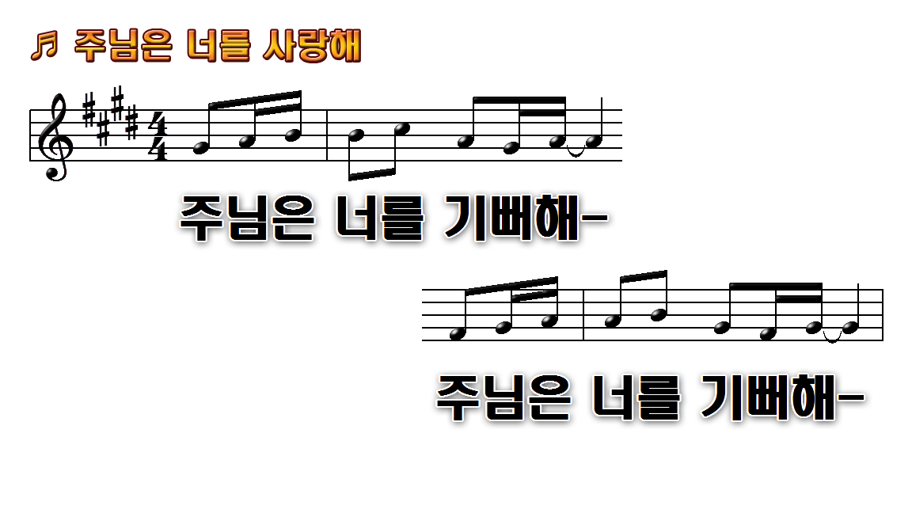
1.주님은 너를 사랑해
4.주님은 너를 기뻐해
7.주님은 너를 위로해
10.주님은 너를 축복해

Slide 5
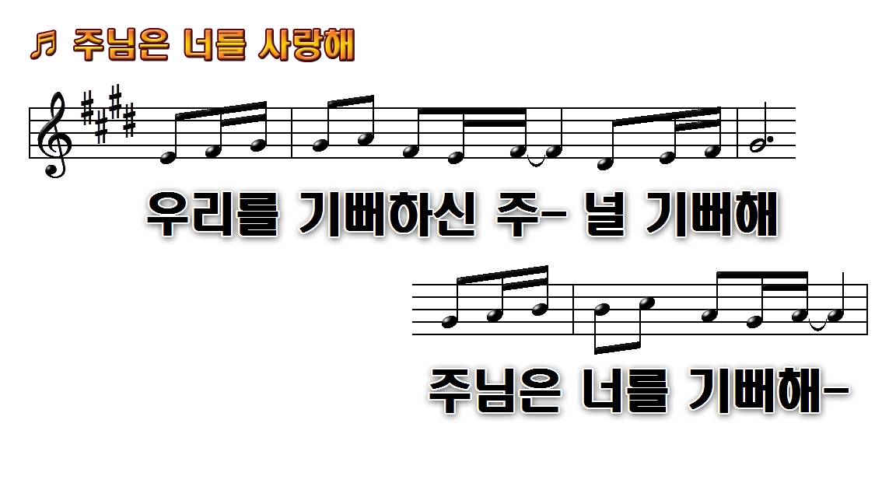
1.주님은 너를 사랑해
4.주님은 너를 기뻐해
7.주님은 너를 위로해
10.주님은 너를 축복해

Slide 6
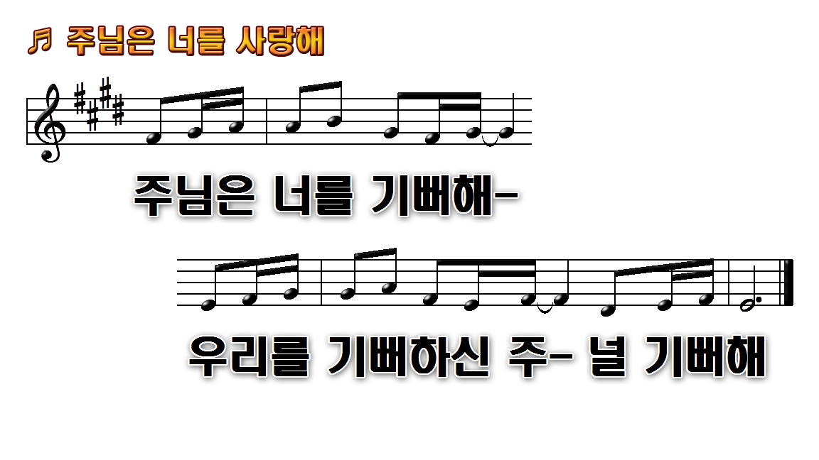
1.주님은 너를 사랑해
4.주님은 너를 기뻐해
7.주님은 너를 위로해
10.주님은 너를 축복해

Slide 7

1.주님은 너를 사랑해
4.주님은 너를 기뻐해
7.주님은 너를 위로해
10.주님은 너를 축복해

Slide 8

1.주님은 너를 사랑해
4.주님은 너를 기뻐해
7.주님은 너를 위로해
10.주님은 너를 축복해

Slide 9
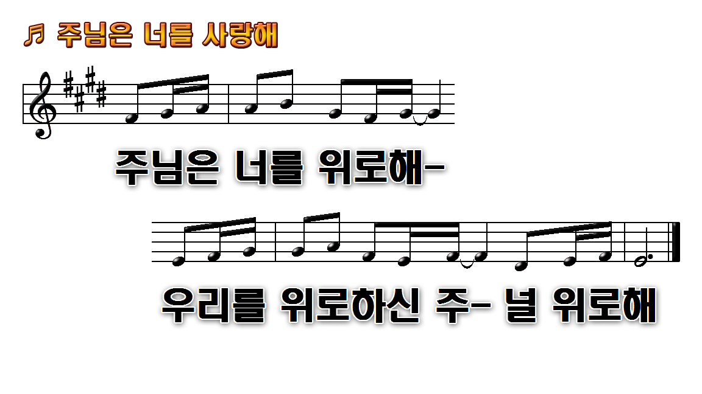
1.주님은 너를 사랑해
4.주님은 너를 기뻐해
7.주님은 너를 위로해
10.주님은 너를 축복해

Slide 10
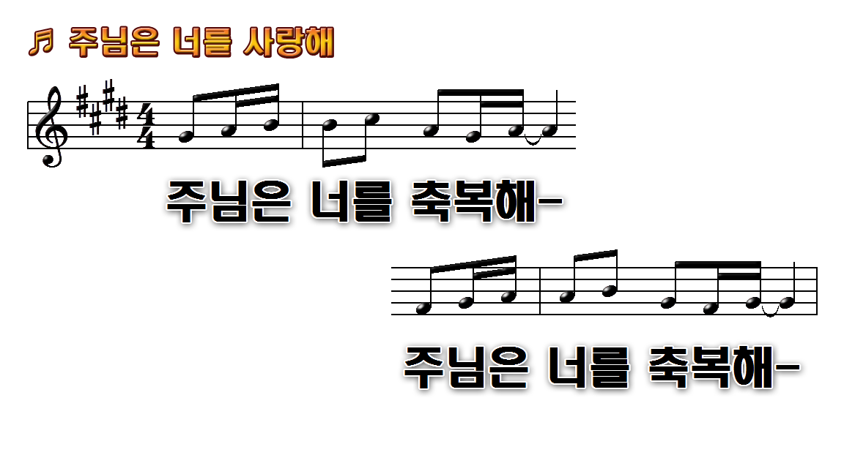
1.주님은 너를 사랑해
4.주님은 너를 기뻐해
7.주님은 너를 위로해
10.주님은 너를 축복해

Slide 11

1.주님은 너를 사랑해
4.주님은 너를 기뻐해
7.주님은 너를 위로해
10.주님은 너를 축복해

Slide 12
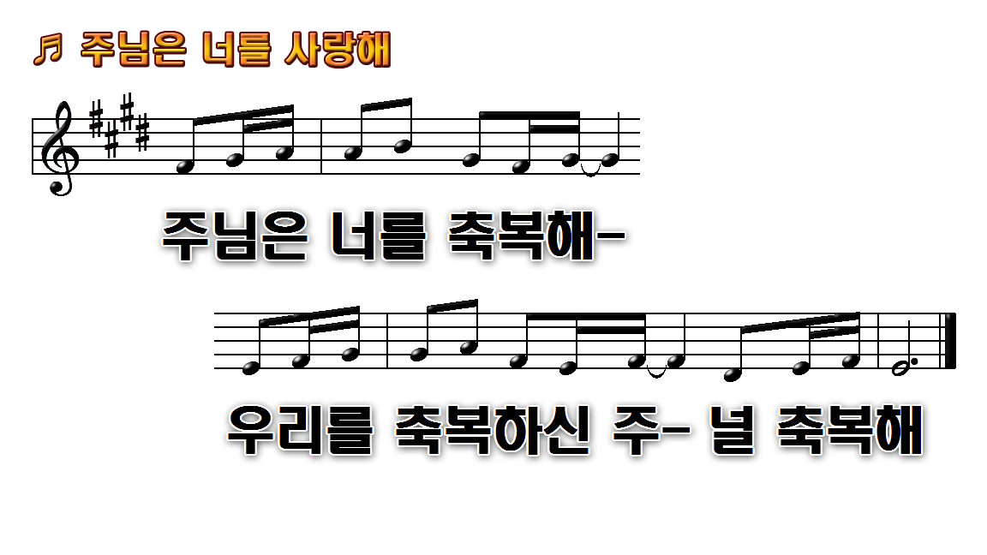
1.주님은 너를 사랑해
4.주님은 너를 기뻐해
7.주님은 너를 위로해
10.주님은 너를 축복해

